Slide 1

UMUMIY PSIXOLOGIYA VA
PEDAGOGIKA

Slide 2

MAVZU:SEZGI

Slide 3
REJA:
Sezgi haqida ma‘lumot
Sezgi turlari
Sezgining ahamiyati

Slide 4
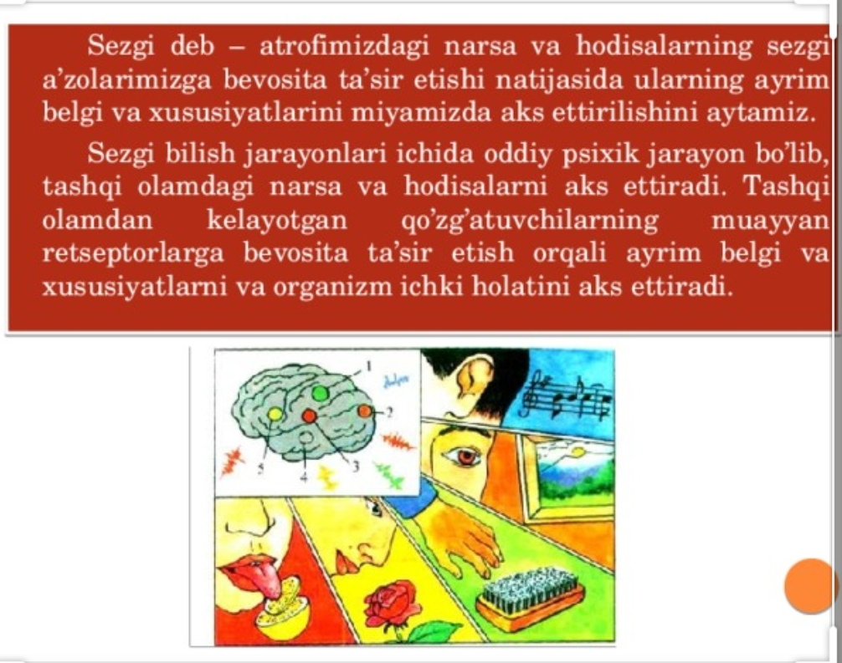

Slide 5

SEZGI
EKSTERIO-RETSETIV
PROPRIORETSEPTIV
INTIRORETSEPTIV

Slide 6
Muhayyo
EKSTRIORETSEPTIV
INTIRORETRESEPTIV
PROPRIORETSEPTIV
Ko‘rish
Oldindan his qilish
Muskullar
Eshitish
Bog‘lovchi paylar
Hid bilish
Ta‘m bilish
Mushaklar
Teri-tuyush

Slide 7


Ko‘rish- insonning rang va yorug‘likni sezishi, ko‘rish sezgilari tarkibiga kiradi va seziladigan ranglar xromatik, axromatik turlarga bo‘linadi. Ko‘rish sezgilari organi ko‘z hisoblanib, u ko‘z soqqasi va undan kelib chiqadigan ko‘ruv nervlaridan tashkil topadi. Ko‘z soqqasini tashqi tomirlar va to‘r pardalari o‘rab turadi.

Slide 8
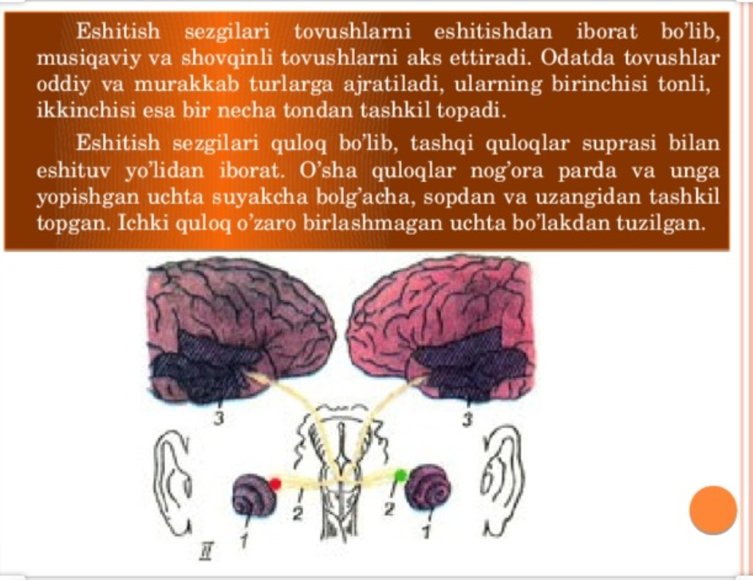

Slide 9
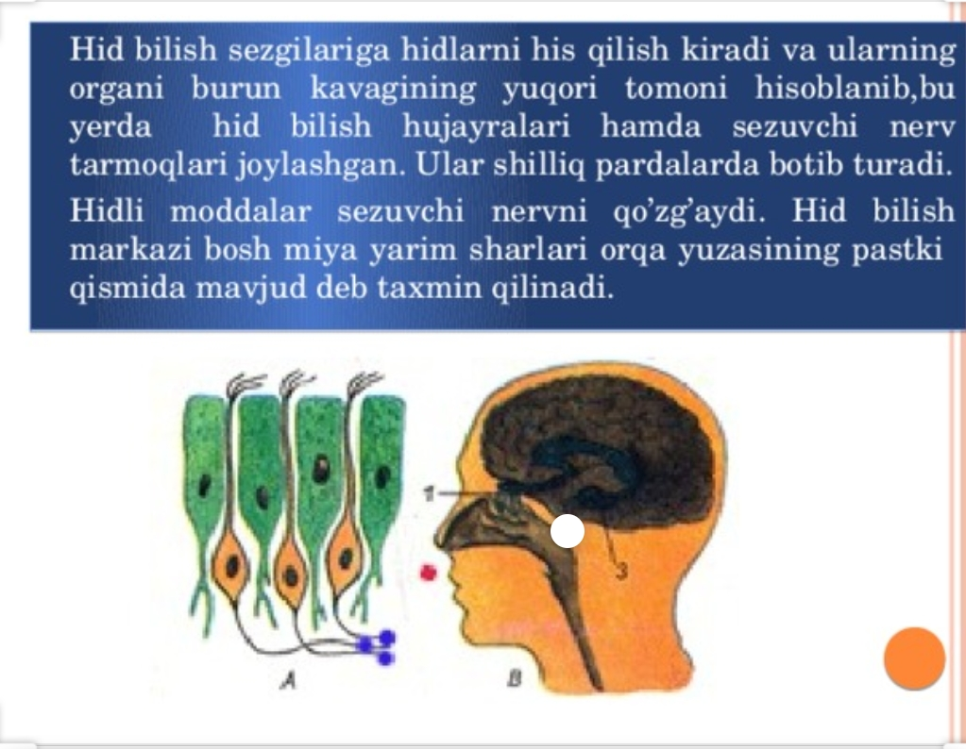

Slide 10
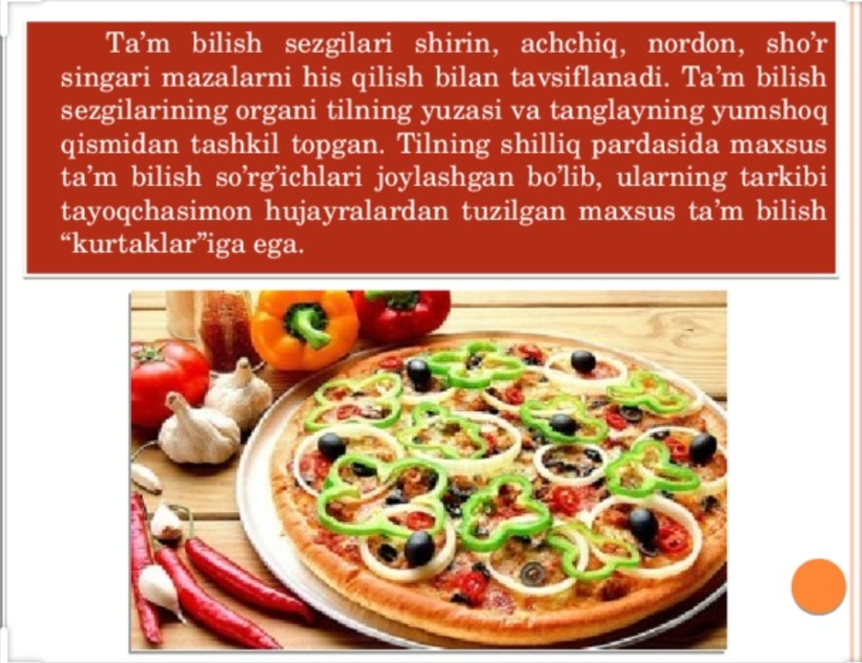

Slide 11
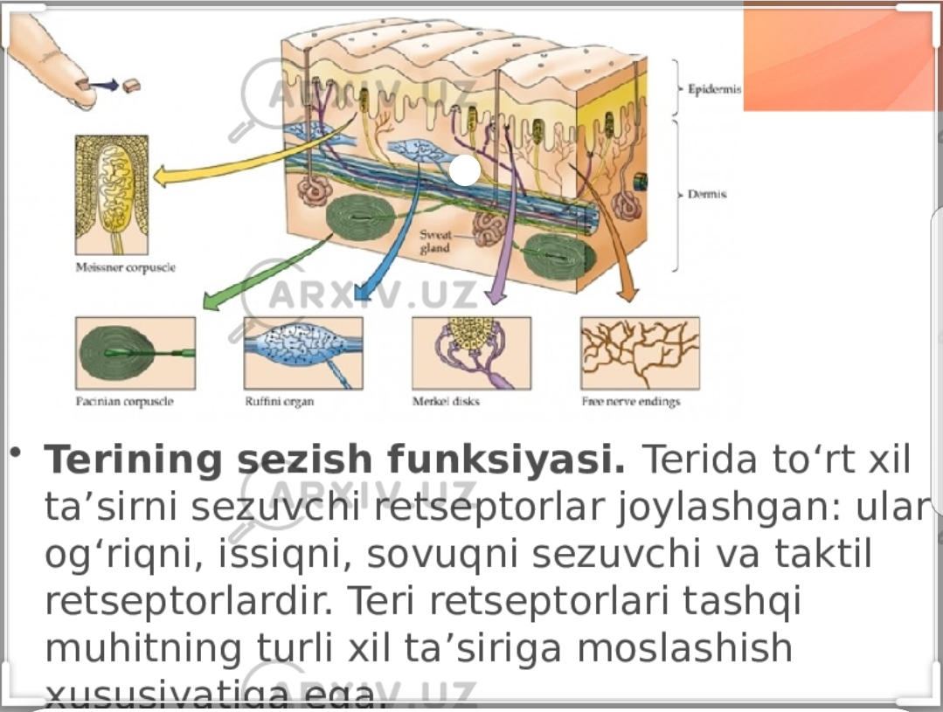

Slide 12
Muskul-harakat sezgilari – motor sezgilari yoki kines-terik sezgilar deb nomlangan. Muskul-harakat sezgilari – gavda muskullari, paylar, bo‘g‘imlardab iborat. Organlarning tarkibida sezuvchi nervlarning chekka tarmoqlari mavjud bo‘lib, ularning ta‘sirida harakat va statik sezgilar vujudga keladi.

Slide 13


